Slide 1



Web Ontology Language (OWL)
Mikel Egaña Aranguren
Oficina 3205
Facultad de Informática
Universidad Politécnica de Madrid
Campus de Montegancedo
28660 Boadilla del Monte, Madrid
http://www.oeg-upm.net
megana@fi.upm.es
http://mikeleganaaranguren.com
12/3/2011

Slide 2
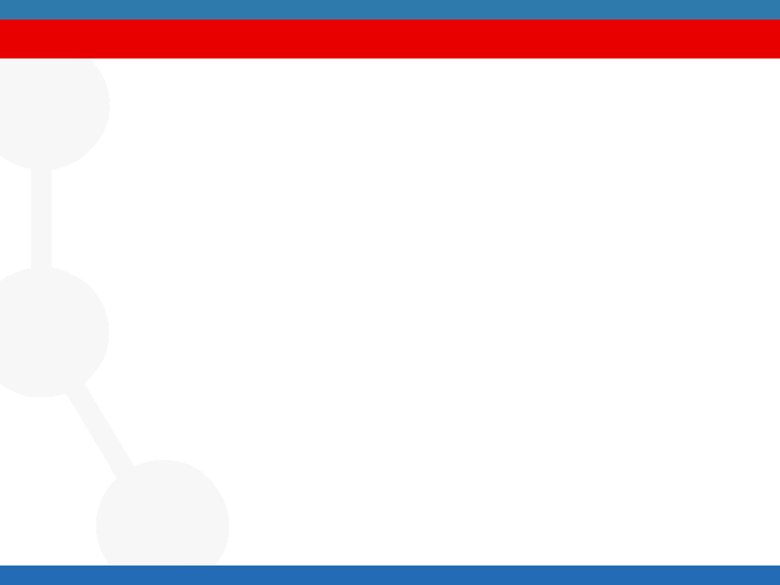
Inferencia
Inferencia
Web Ontology Language

Slide 3

Inferencia
EJERCICIO
EquivalentTo Jugador_primera_division
or Jugador_segunda_division
EquivalentTo Jugador
and (not (Jugador_primera_division))
disjointWith
Martin
differentFrom
Mikel
¿Martin types Jugador_segunda_division?
Web Ontology Language

Slide 4
Inferencia
EJERCICIO
EquivalentTo Jugador_primera_division
or Jugador_segunda_division
EquivalentTo Jugador
and (not (Jugador_primera_division))
disjointWith
Martin
differentFrom
Mikel
¿Martin types Jugador_segunda_division? No
Web Ontology Language

Slide 5
Inferencia
EJERCICIO
EquivalentTo Jugador_primera_division
or Jugador_segunda_division
EquivalentTo Jugador
and (not (Jugador_primera_division))
disjointWith
Martin
differentFrom
Mikel
Martin es diferente a un individuo de Jugador_primera_division, pero puede ser miembro de Jugador_primera_division
¿Como conseguir Martin types Jugador_segunda_division?
Web Ontology Language

Slide 6
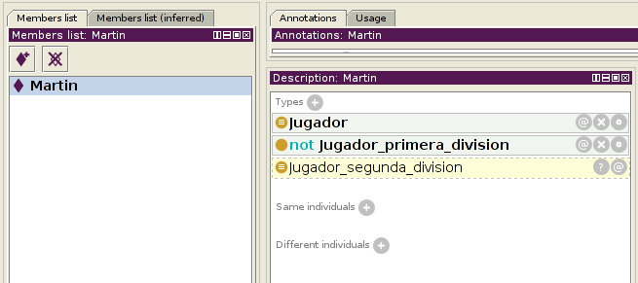
Inferencia
EJERCICIO
EquivalentTo Jugador_primera_division
or Jugador_segunda_division
EquivalentTo Jugador
and (not (Jugador_primera_division))
disjointWith
Un individuo puede ser miembro de una clase anónima
Web Ontology Language

Slide 7
Inferencia
EJERCICIO
EquivalentTo Jugador_primera_division
or Jugador_segunda_division
EquivalentTo Jugador
and (not (Jugador_primera_division))
disjointWith
Martin
differentFrom
Mikel
Martin es diferente a un individuo de Jugador_primera_division, pero puede ser miembro de Jugador_primera_division
¿Como conseguir Martin types Jugador_segunda_division?
Web Ontology Language

Slide 8
Inferencia
EJERCICIO
EquivalentTo Jugador_primera_division
or Jugador_segunda_division
EquivalentTo {Mikel}
EquivalentTo Jugador
and (not (Jugador_primera_division))
disjointWith
Martin
differentFrom
Mikel
Web Ontology Language

Slide 9
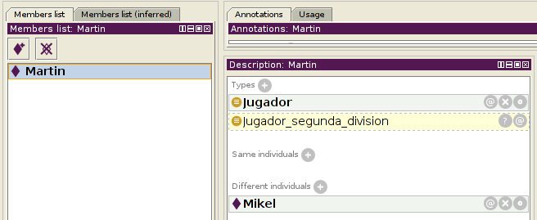
Inferencia
EJERCICIO
EquivalentTo Jugador_primera_division
or Jugador_segunda_division
EquivalentTo {Mikel}
EquivalentTo Jugador
and (not (Jugador_primera_division))
disjointWith
Martin
differentFrom
Mikel
Web Ontology Language

Slide 10
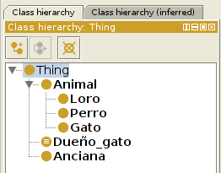
Inferencia
EJERCICIO (http://owl.man.ac.uk/2003/why/latest/)
EquivalentTo tiene_mascota some Gato
SubClassOf tiene_mascota only Gato
¿Anciana subClassOf Dueño_gato?
Web Ontology Language

Slide 11
Inferencia
EJERCICIO (http://owl.man.ac.uk/2003/why/latest/)
EquivalentTo tiene_mascota some Gato
SubClassOf tiene_mascota only Gato
¿Anciana subClassOf Dueño_gato? No, ¿Qué hay que añadir? (No vale
Anciana subClassOf tiene_mascota some Gato)
Web Ontology Language

Slide 12
Inferencia
EJERCICIO (http://owl.man.ac.uk/2003/why/latest/)
EquivalentTo tiene_mascota some Gato
SubClassOf tiene_mascota only Gato
¿Anciana subClassOf Dueño_gato? No, ¿Qué hay que añadir?
Anciana subClassOf tiene_mascota some Animal
Web Ontology Language

Slide 13
Inferencia
EJERCICIO (http://owl.man.ac.uk/2003/why/latest/)
EquivalentTo tiene_mascota some Gato
SubClassOf tiene_mascota only Gato and tiene_mascota some Animal
Web Ontology Language

